Slide 1
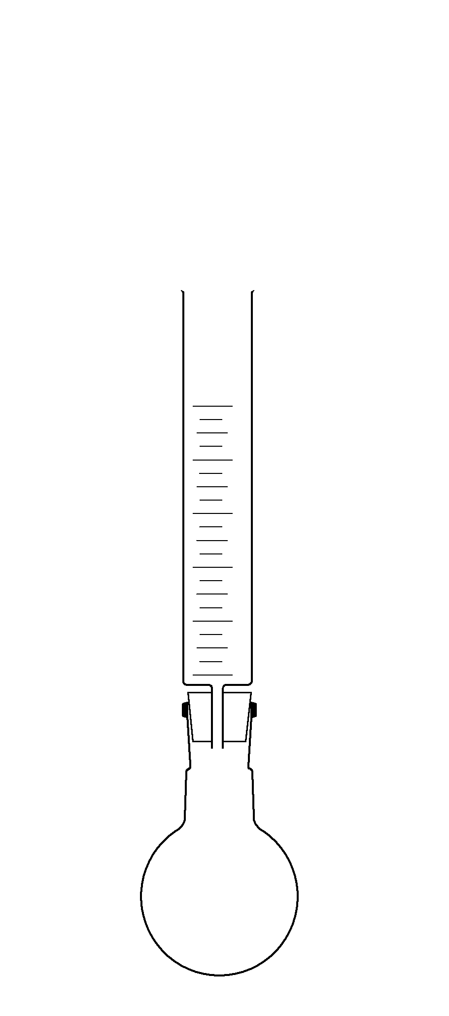

Notes:
Kolbenbewegung unkommentiert
Im Prinzip geht es bei dieser Maschine um die Umformung von thermischer Energie in mechanische Energie.
Während dieser Umformung tritt sowohl thermische Arbeit (Fachbegriff Wärme, Formelzeichen/Symbol Q) als auch mechanische Arbeit (Fachbegriff Arbeit, Formelzeichen/Symbol W) auf.

Slide 2
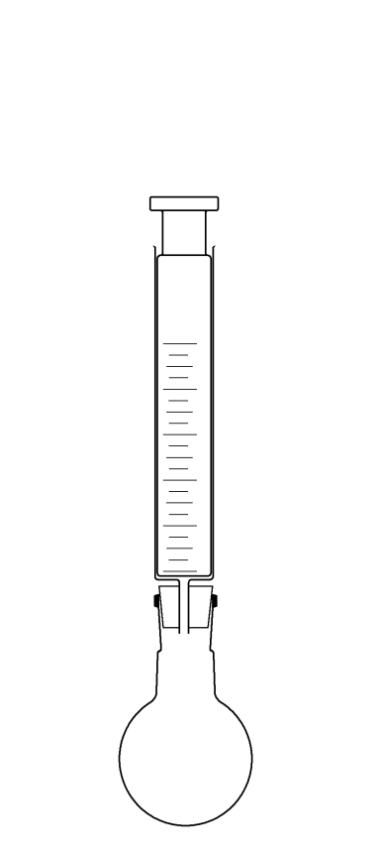
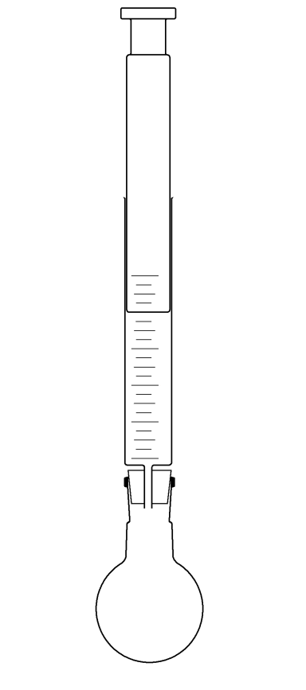
Eine idealisierte Wärmekraftmaschine
Takt 2
Takt 3
Takt 1
Takt 4
Notes:
Darstellung der 4 Takte
Hier wird in Übersicht dargestellt, dass nur bei zweien der Takte Bewegung auftritt. Die thermischen Vorgänge der beiden anderen Takte werden weggelassen. Das wird vermutlich schon Fragen aufwerfen.

Slide 3


Takt 1
Kolben festhalten
T₂
T₁
Q_{zu1}
p₂
p₁
Erhitzung
Notes:
Durch Heizen wird die Wärme Q_{zu1} dem Gas zugeführt.
Hält man den Kolben dabei fest, so steigt die Temperatur von T₁ auf T₂.
Die innere Energie steigt ebenfalls von U₁ auf U₂ (ΔU > 0).
Der Druck steigt von p₁ auf p₂.
In der Technik erfolgt die Erwärmung fast immer durch Verbrennung oder radioaktiven Zerfall.

Slide 4


Takt 2
W_{ab}
Kolben loslassen
Kolben festhalten
Es gilt:
W_{ab} = Q_{zu2}
T₂ = const.
Q_{zu2}
Q_{zu2}
p₂
p₃
Notes:
Lässt man den Kolben los, so wird nun mechanische Arbeit verrichtet (ΔW < 0).
Die Temperatur steigt nicht und bleibt bei T_{2,} , da die Wärme Q_{zu2} aus der Umgebung aufgenommen wird.
Die innere Energie verändert sich ebenfalls nicht ΔU = 0.
Der Druck sinkt von p₂ auf p₃.

Slide 5


Takt 3
Kolben loslassen
Kolben festhalten
T₂
T₁
Q_{ab1}
p₃
p₄
Abkühlung
Notes:
Durch Kühlen wird die Wärme Q_{ab1} dem Gas entzogen.
Hält man den Kolben dabei fest, so fällt die Temperatur von T₂ auf T₁.
Die innere Energie fällt ebenfalls von U₂ auf U₁ (ΔU < 0).
Der Druck sinkt von p₃ auf p₄.
In der Technik erfolgt die Kühlung mit Kühlwasser aus einem Fluss oder in riesigen Kühltürme mit Luft.

Slide 6
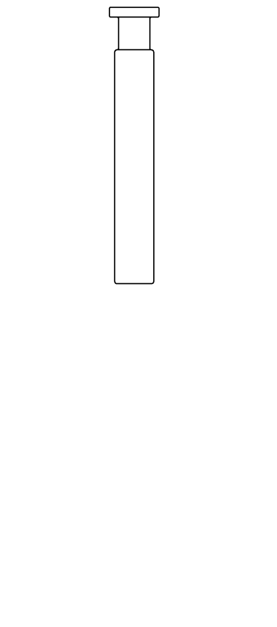
Takt 4
W_{zu}
Kolben festhalten
Kolben loslassen
Es gilt:
W_{zu} = Q_{ab2}
T₁ = const.
Q_{ab}
Q_{ab2}
p₁
p₄
Notes:
Lässt man den Kolben los, so wird nun mechanische Arbeit zugeführt (ΔW > 0).
Die Temperatur steigt nicht und bleibt bei T_{1,} , da die Wärme Q_{ab2} an die Umgebung abgegeben wird.
Die innere Energie verändert sich ebenfalls nicht, ΔU = 0.
Der Druck steigt von p₄ auf p₁.

Slide 7
V-p-Diagramm
p
p₂
Nutzarbeit W_{nutz}
Takt 2
Takt 1
p₃
p₁
Takt 3
Takt 4
p₄
V

Slide 8
V-p-Diagramm
Energiebilanz
W_{ab} = Q_{zu2}
W_{zu} = Q_{ab2}
Q_{zu1} = Q_{ab1}
W_{nutz} = W_{ab} – W_{zu}
p
p₂
Q_{zu2}
Q_{zu1}
W_{ab}
p₃
p₁
W_{zu}
Q_{ab1}
Q_{ab2}
p₄
V

Slide 9


Slide 10
2022 Dierk Müller (AAG Cuxhaven)
nach einer Idee von
Ulf Hampe (Braunschweig)
im Rahmen der NUN-Arbeitsgruppe

